Slide 1
Работа с одаренными детьми- одно из основных направлений развития школы

Slide 2
Условия для раскрытия личностного потенциала учащихся
Разработка и реализация программы «Одаренность ребенка»
Психолого - педагогическое сопровождение одаренных и способных учащихся;
Использование новых образовательных технологий;
Обеспечение условий для участия школьников в различных конкурсах , олимпиадах и конференциях;
Создание базы данных «Одаренные дети»;
Повышение квалификации педагогов через курсы ПК, семинары, методические совещания с целью методического поиска, творчества при работе с одаренными детьми.

Slide 3
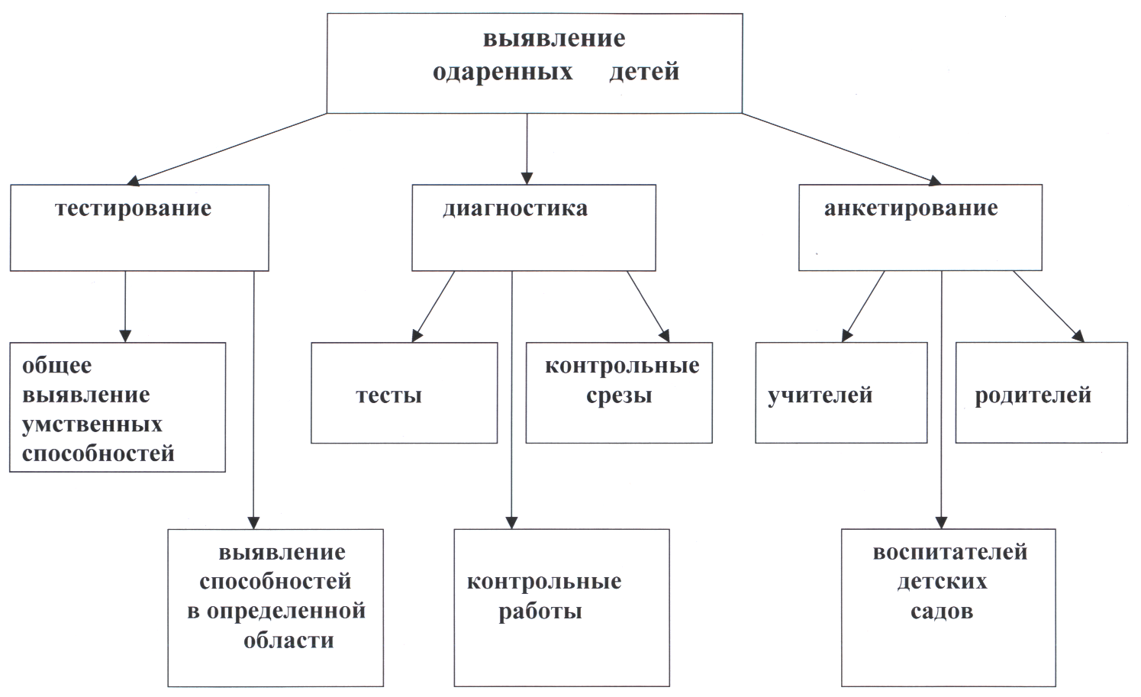

Slide 4
Формы и методы работы с одарёнными детьми начальной школы.
Основное направление начальной школы в работе с одаренными детьми - выявление способностей ребёнка:
тестирование с привлечением психолога с целью выявления
умственных способностей интеллекта;
наблюдение за детьми;
беседы с родителями, воспитателями д/с;
диагностика;
использование специальных развивающих программ;
ориентирование программ на более сложное содержание, направленное на увеличение объёма знаний и развитие умственных операций;
проведение предметных недель;
проведение школьных предметных олимпиад, участие в городских, краевых, международных конкурсах и олимпиадах.

Slide 5
Формы и методы работы с одарёнными детьми средней школы.
Основное направление средней школы — развитие интеллектуальных и творческих способностей учащихся :
проведение целенаправленных диагностик, наблюдений за детьми, проявившими высокую результативность в начальной школе;
использование технологий, направленных на развитие творческих, индивидуальных, коммуникативных способностей ребенка;
поуровневая дифференциация учащихся;
проведение тематических предметных декад;
участие в городских, региональных олимпиадах, конкурсах, соревнованиях;
сотрудничество со школой Космонавтики г.Железногорска;
вовлечение детей в общественную жизнь школы, города, края через д/о СМиД;
организация работы научного общества учащихся «Импульс»;
привлечение социума.

Slide 6
Формы и методы работы с одарёнными детьми старшей школы.
Основное направление в работе старшей школы — углубление знаний учащегося в соответствии с его творческими способностями и профессиональной направленностью:
-анкетирование по профессиональной направленности;
-корректировка образовательных программ;
-участие в конференциях, марафонах, конкурсах, олимпиадах, соревнованиях;
- привлечение детей к процессу соуправления;
- создание мобильных групп одарённых учащихся для выполнения творческих работ, организации проектной деятельности.

Slide 7
Результативность работы школы в конкурсах и соревнованиях

Slide 8
Результаты работы НОУ «Импульс»
Кол-во призовых мест(городская НПК «Старт в науку» | 2011-2012 уч.год | 2012-2013 уч.год | 2013-2014 уч.год
1 место |  | 2
2 место |  | 1 | 2
3 место | 3

